Slide 1
Coffee Recipes Newsletter to Celebrate International Coffee Day
Here is where your presentation begins

Slide 2
NGHIÊN CỨU SỬ DỤNG RESTFUL API VÀ FLUTTER ĐỂ XÂY DỰNG ỨNG DỤNG DI ĐỘNG
QUẢN LÝ QUÁN CAFE
Đồ Án Chuyên Ngành
Giáo viên hướng dẫn
ThS Nguyễn Bảo Ân
Sinh viên thực hiện
Nguyễn Nhất Sang

Slide 3
Nội Dung
01
02
Tổng quan
Nghiên cứu lý thuyết
03
04
Thực hiện
Kết luận

Slide 4
01
TỔNG QUAN

Slide 5
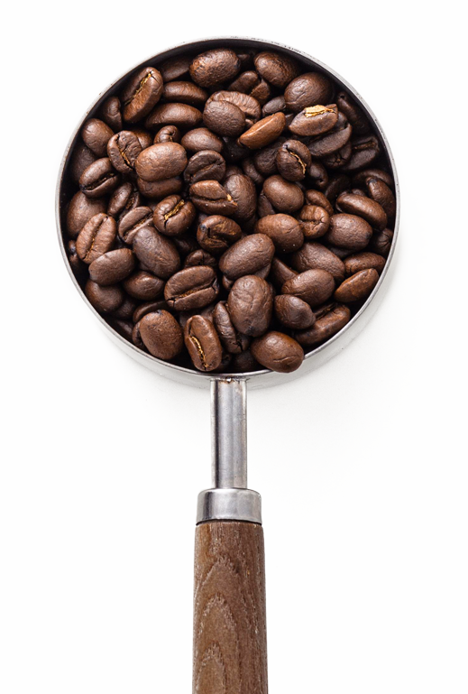
Mô tả đề tài
Quán cafe vẫn sử dụng cách ghi chép thủ công gây mất thời gian và khó kiểm soát. Tôi quyết định xây dựng ứng dụng quản lý cafe trên điện thoại di động để tự động hóa, sử dụng RESTful API xây dựng back-end và Flutter xây dựng front-end. Sau quá trình nghiên cứu và thử nghiệm, tôi đã hoàn thành ứng dụng giúp quản lý các hoạt động của quán cafe.

Slide 6
NGHIÊN CỨU LÝ THUYẾT
02

Slide 7

Flutter
Native compiled
Open-source
Single codebase
Google

Slide 8
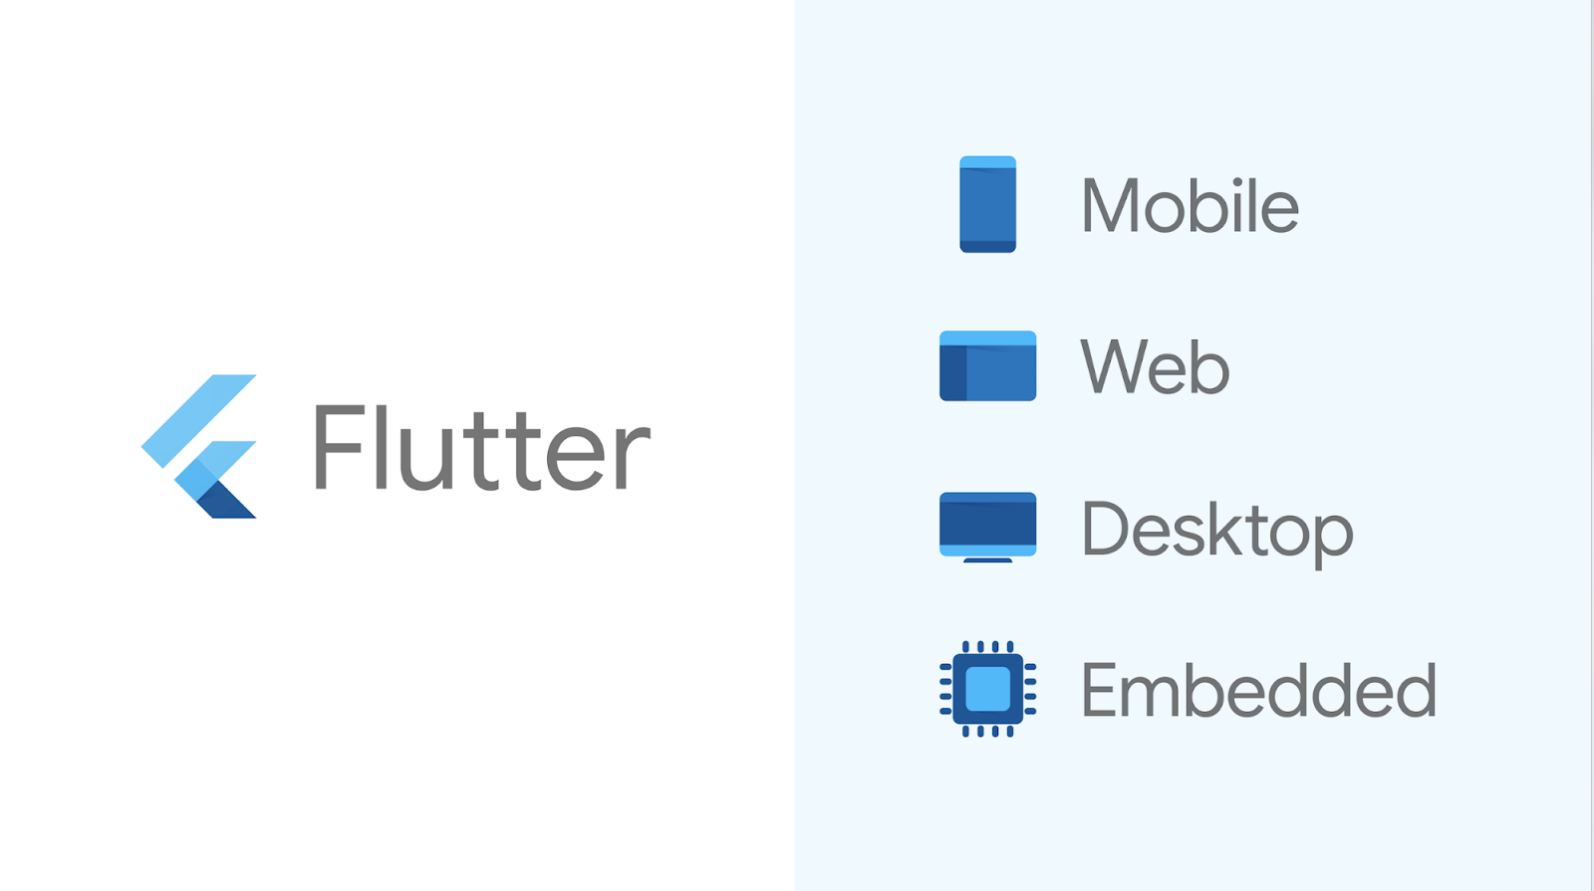
Flutter
iOS, Android
Window, macOS
Raspberry,
car screen…

Slide 9
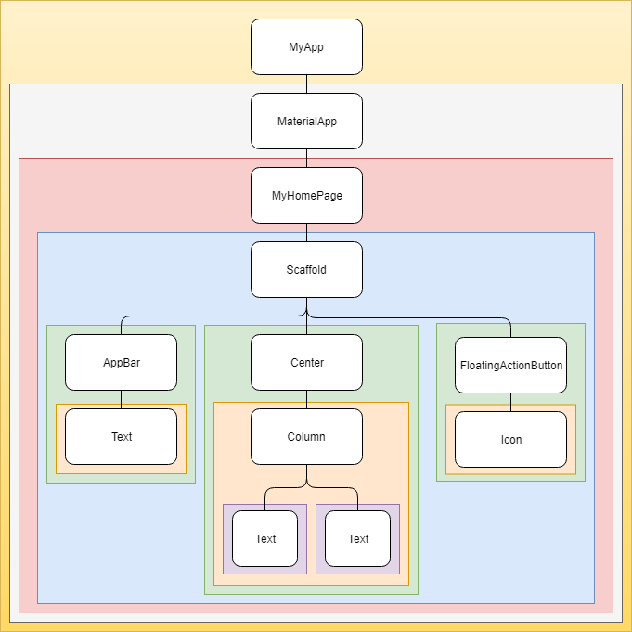
Flutter

Slide 10

Dart
OOP
Google
Open-source
Flutter

Slide 11
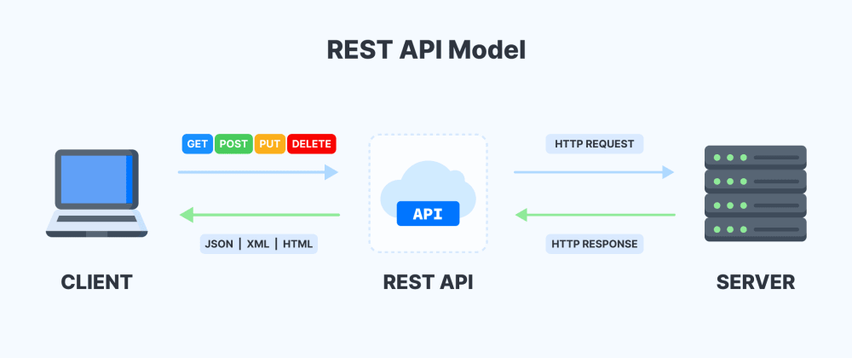
REST API

Slide 12
THỰC HIỆN
03

Slide 13
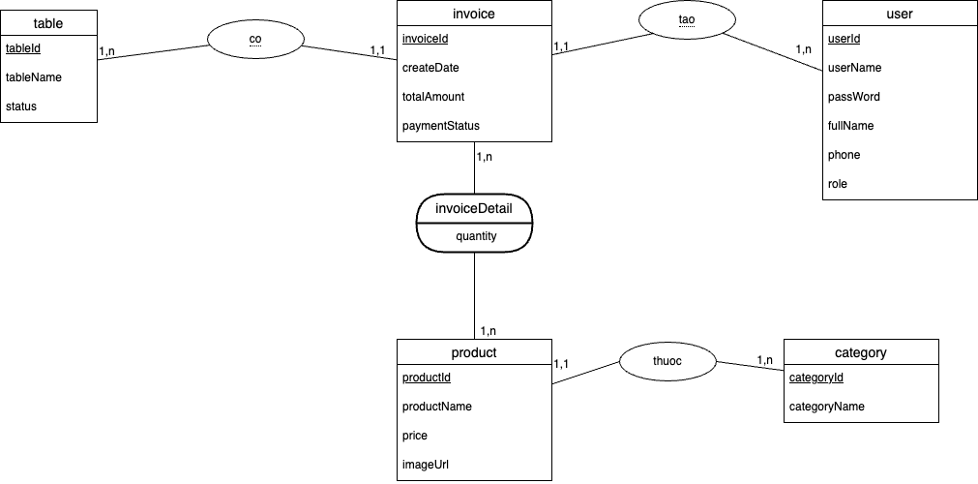
Mô hình dữ liệu mức quan hệ

Slide 14
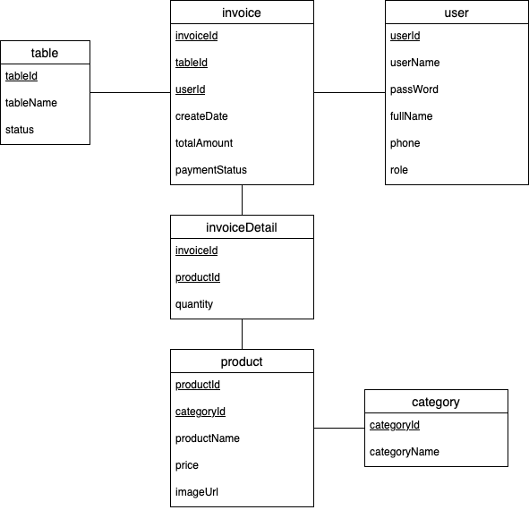
Mô hình dữ liệu mức vật lý

Slide 15
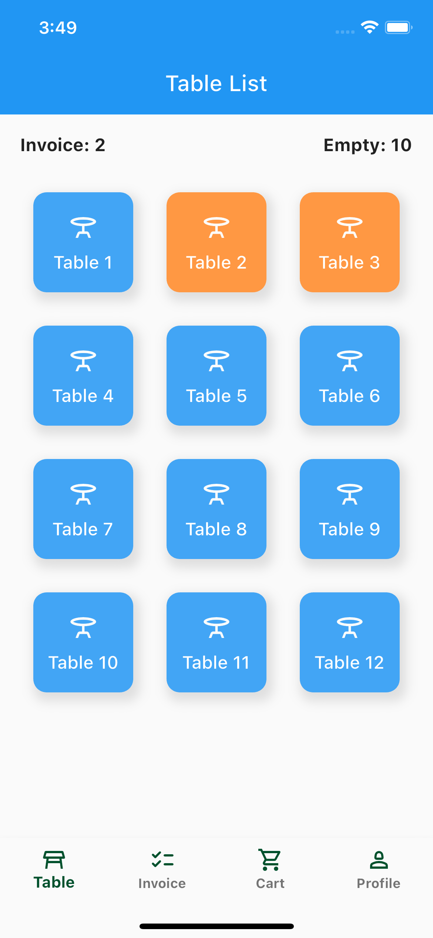
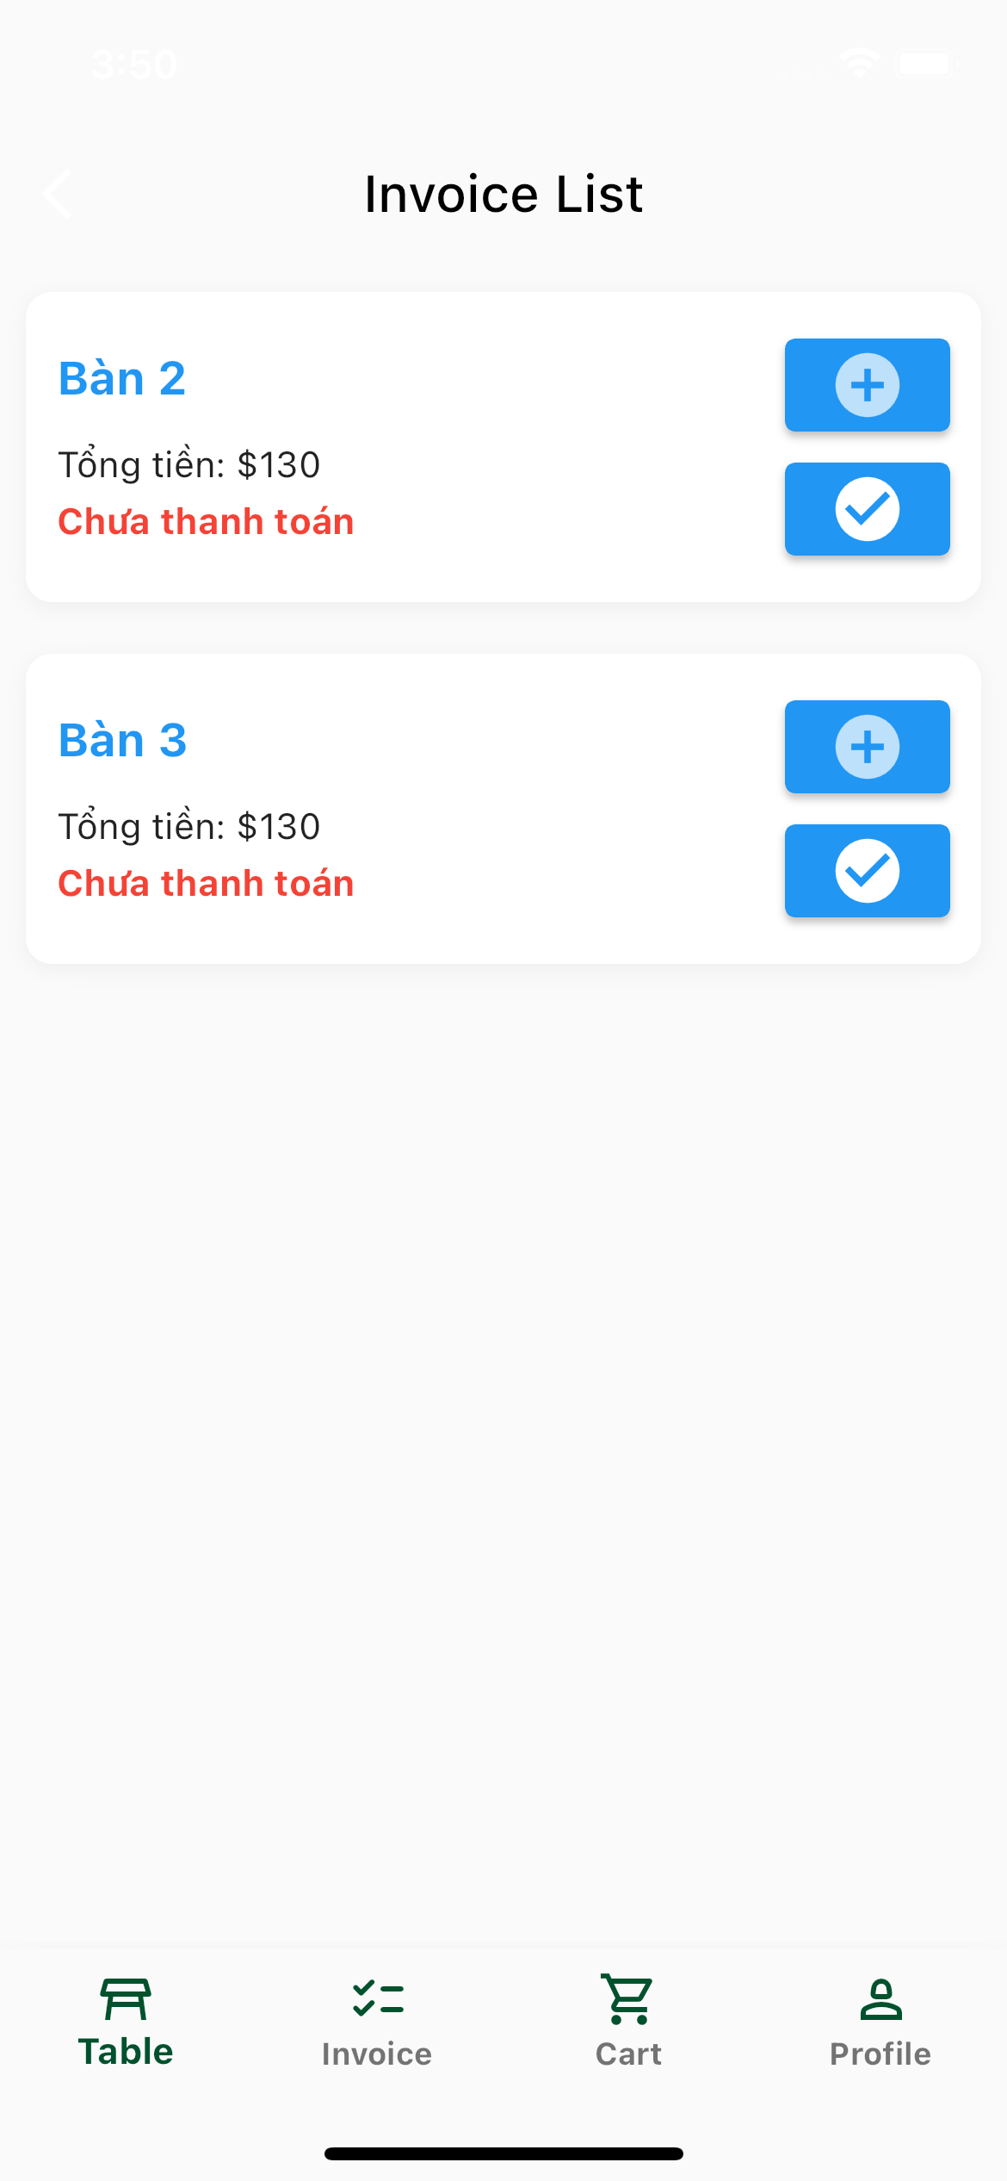
Giao diện

Slide 16
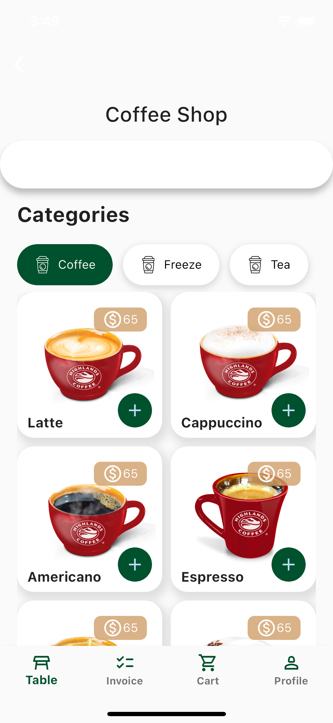
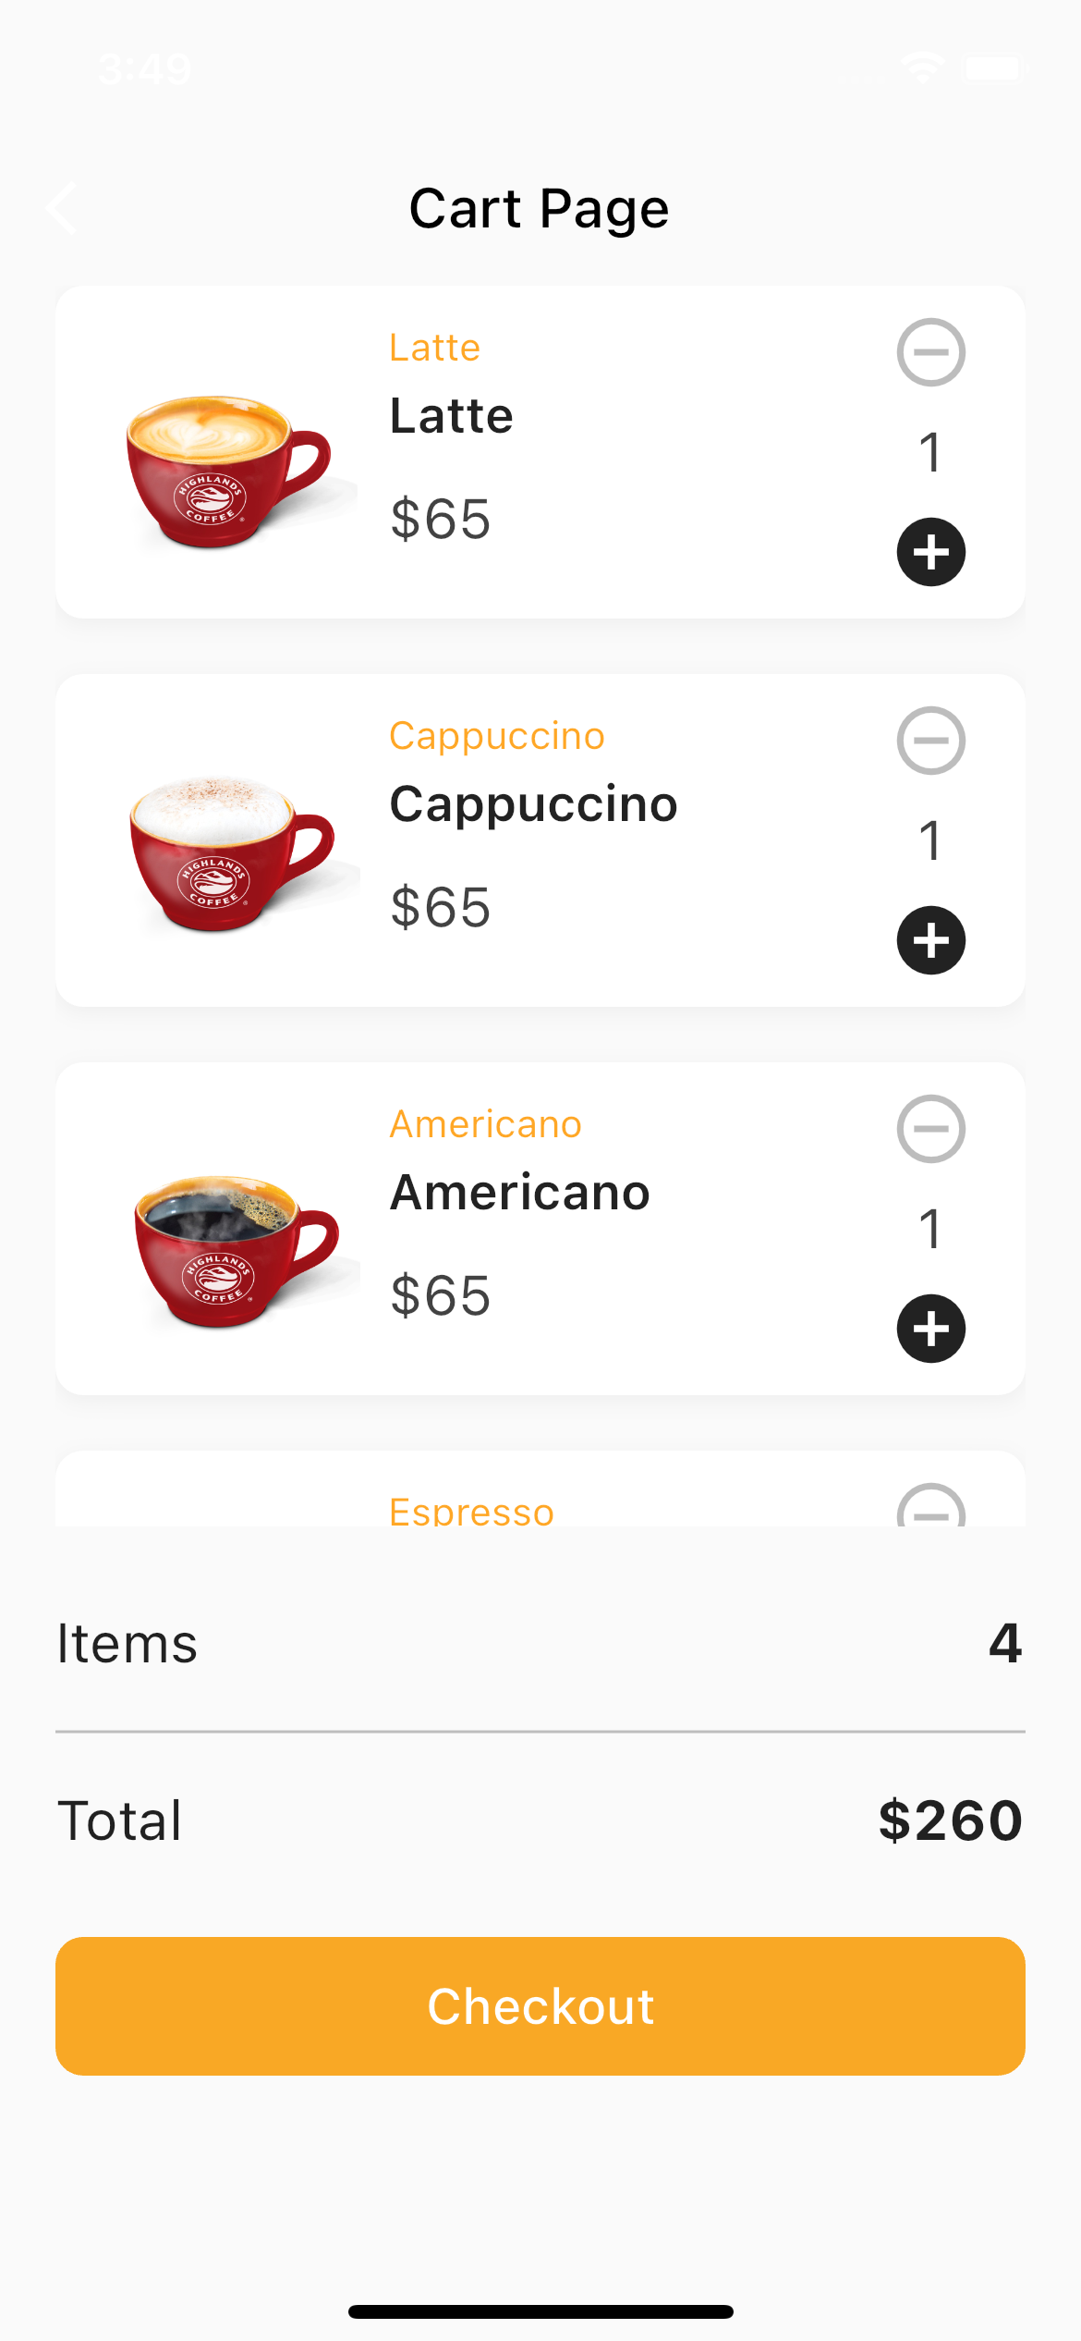
Giao diện

Slide 17
04
KẾT LUẬN

Slide 18
Kết quả đạt được
Thực Hiện Các Chức Năng Cơ Bản: quản lý bàn, gọi đồ uống, quản lý đơn hàng.
Hướng phát triển
Hoàn thiện chức năng quản trị: quản lý nhân viên, xem báo cáo doanh thu.
Triển khai ứng dụng trên nền tảng web
Quản lý size sản phẩm

Slide 19
Cảm ơn thầy cô và các bạn đã lắng nghe

